Slide 1






——短视频制作

Slide 2
01
PART ONE
分屏技术的运用

Slide 3
02
PART TWO
色彩调整的方法

Slide 4
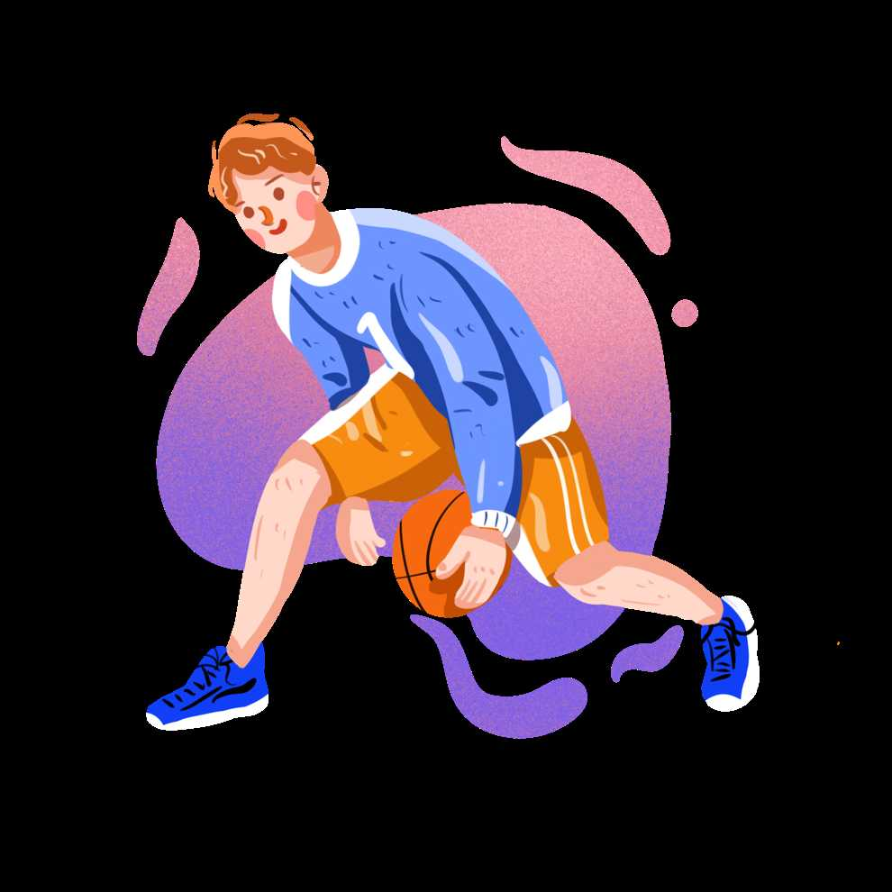
色彩调整相关视频特效
Lumetri颜色
更改颜色
曲线
颜色平衡
色阶
保留颜色
通道混合器
……

Slide 5

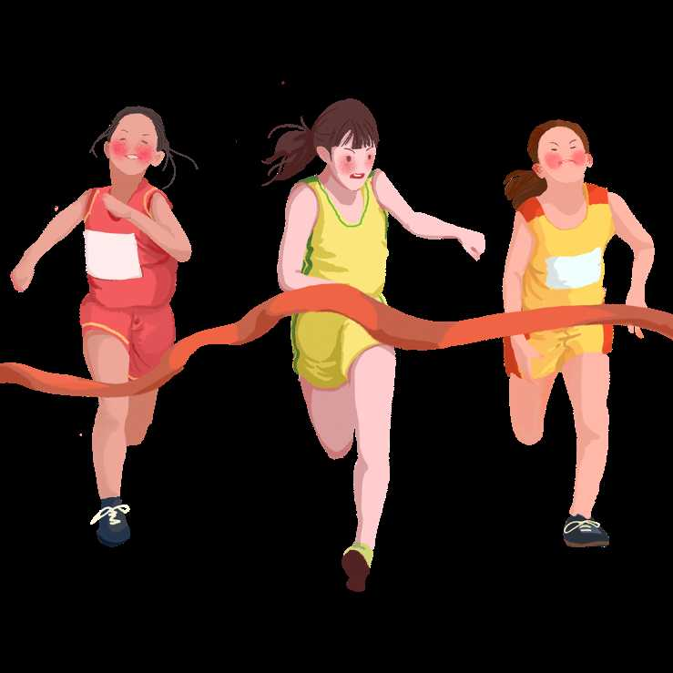
思考：
如何一键匹配多段素材的颜色？

Slide 6
03
PART THREE
以“青春无悔”为主题对校运会进行短视频制作

Slide 7


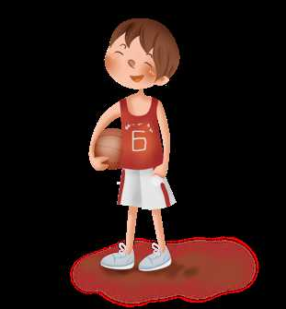

作品制作要求
视频总时长1分钟左右，包括片头（封面）、正片、片尾。
画面与背景音乐匹配。
主片画面衔接流畅、声音过渡自然。
画面色调适当，风格统一。

Slide 8

建议加入的效果
分屏技术
特色转场
自适应降噪
变速、倒放
画面定格
……

Slide 9
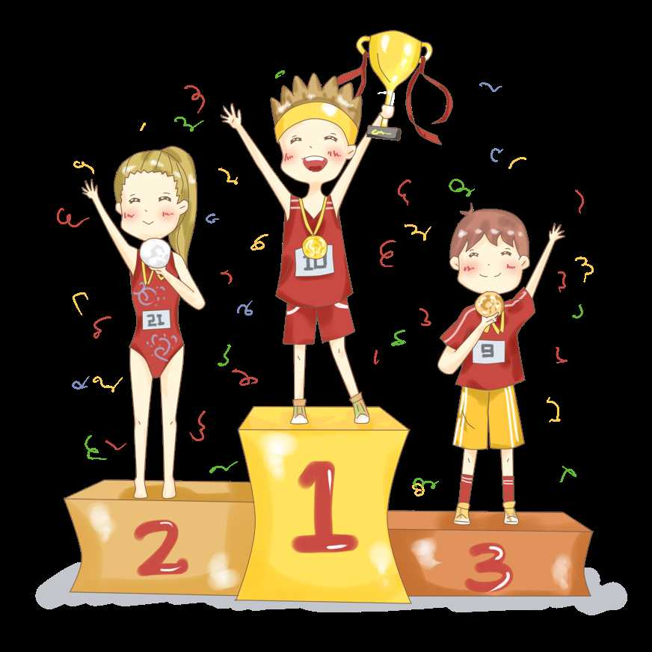
04
PART FOUR
视频制作小达人

